Slide 1
习题课
作业8
助教：朱骁睿

Slide 2
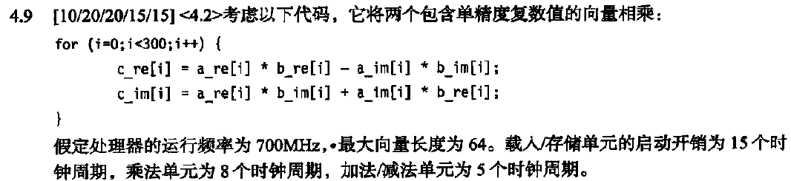
第八次作业 4.9
运算密度：定义为运行程序时执行的浮点运算数除以主存储器中访问的字节数。
每6个FLOP，读4个浮点数，写2个浮点数，共访问24个字节。
运算密度6/(6 * 4) = 1/4

Slide 3
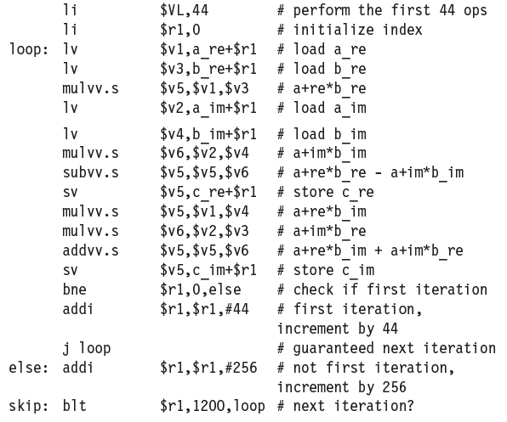
第二次作业 4.9

Slide 4
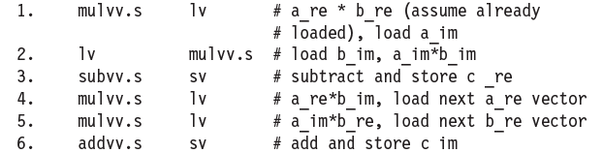
第二次作业 4.9

Slide 5
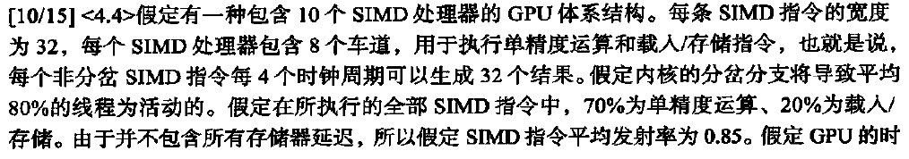
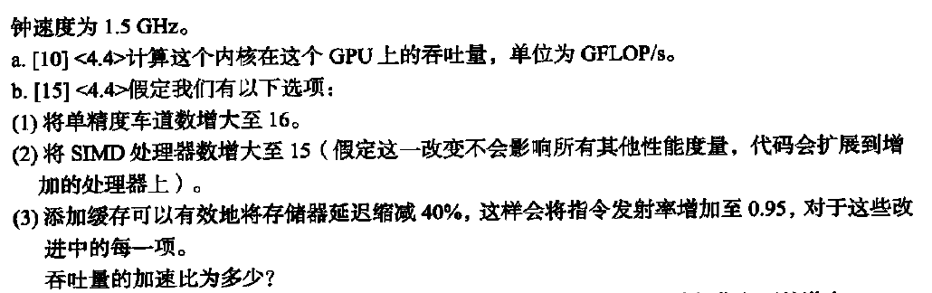
第八次作业 4.13

Slide 6
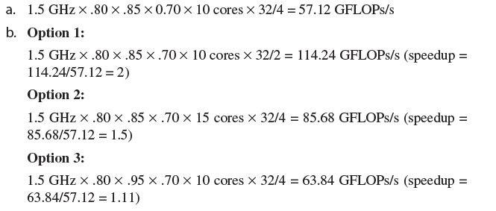
第八次作业 4.13

Slide 7
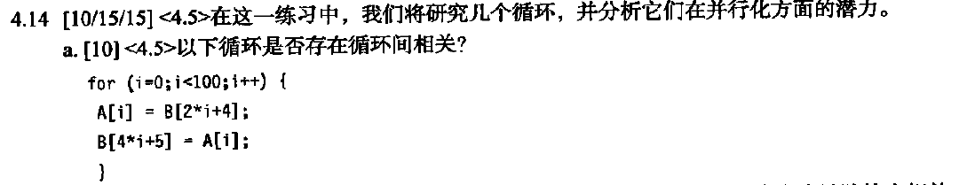
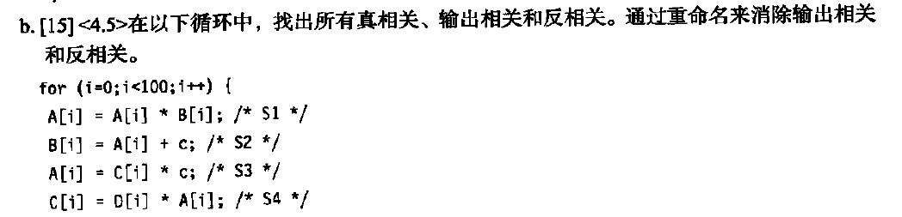
第八次作业 4.14
(a)答案有误GCD(a,c)=2 d-b=-1,2不整除-1，故不存在循环间相关

Slide 8
第八次作业 4.14
(b)真相关：s1到s2基于A[i]； s3到s4基于A[i]
反相关：s2到s3基于A[i]；s3到s4基于C[i]；s1到s2基于B[i];s1到s3基于A[i]
输出相关：s1到s3基于A[i]
修改代码：
for(int i = 0;i < 100;i++)
{
T[i] = A[i] + B[i];
B1[i] = T[i] + c;
A1[i] = C[i] * c;
C1[i] = D[i] * A1[i];
}

Slide 9
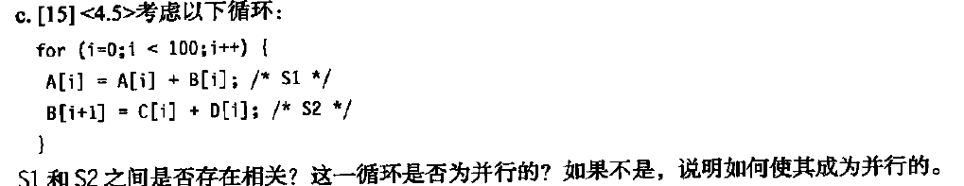
第八次作业 4.14
(c)相关，循环不能并行
修改代码：
A[0] = A[0]+B[0];
for(int i = 0;i < 99;i++)
{
B[i+1] = C[i] + D[i];
A[i+1]= A[i+1]+B[i+1];
}
B[100]=C[99]+D[99];

Slide 10
谢谢

